Slide 1
气体动理论
热 学
热力学
振动
波动
波动光学
光的干涉
光的衍射

Slide 2
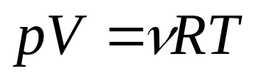
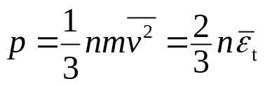
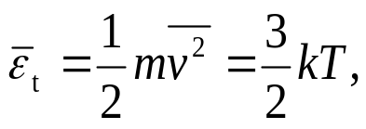
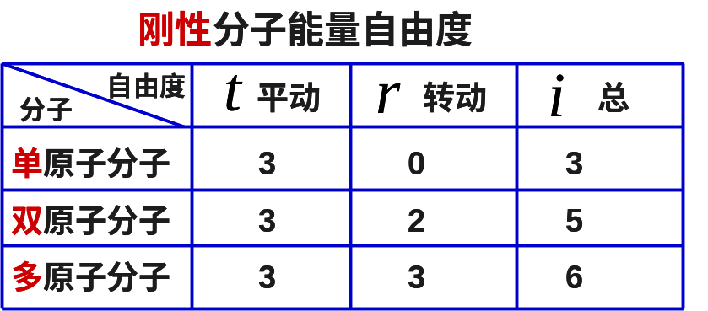
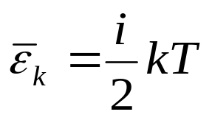
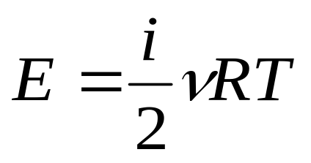

气体动理论
1. 理想气体及状态方程
2. 压强和温度的微观统计意义
3. 能量均分定理
单个分子的平均动能
mol理想气体系统能量

Slide 3
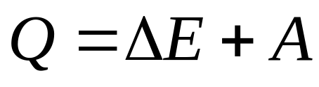
热 力 学
热力学第一定律：
（1）三个量正负号的含义
（2）计算
参见练习：习题9.2

Slide 4
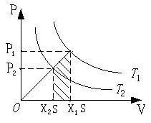
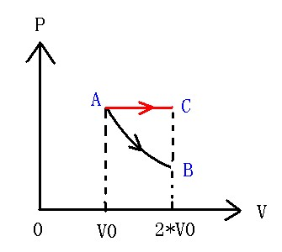
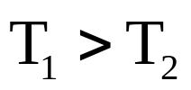
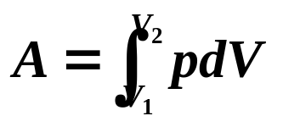


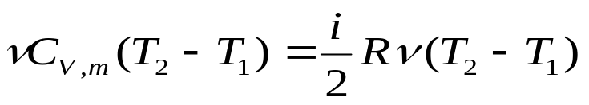
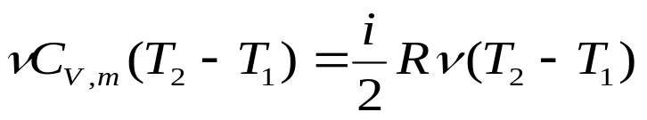


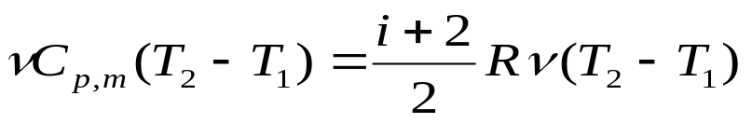
*功的大小等于p—V 图上过程曲线p(V)下的面积。
p—V 图上温度的判断：
比较AB和AC
两个过程的内能增加
等体：
等压：

Slide 5

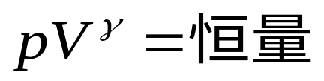
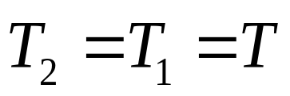
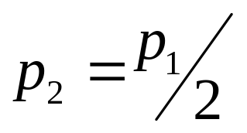
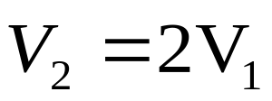
绝热过程
：系统不与外界交换热量的过程。
绝热自由膨胀过程
Q=0
A=0
△E=0
气体
真空

Slide 6

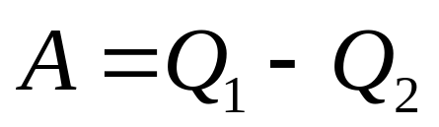


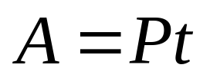
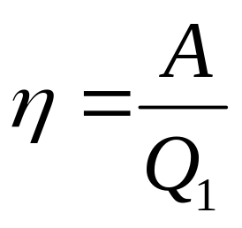
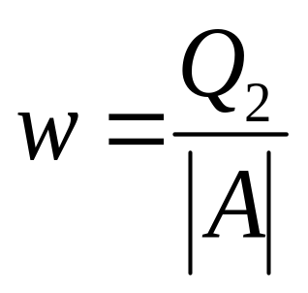
正循环（热机循环）
逆循环（致冷循环）
高温热源
高温热源
热机
致冷机
废热
低温热源
低温热源
热机效率
致冷系数

Slide 7
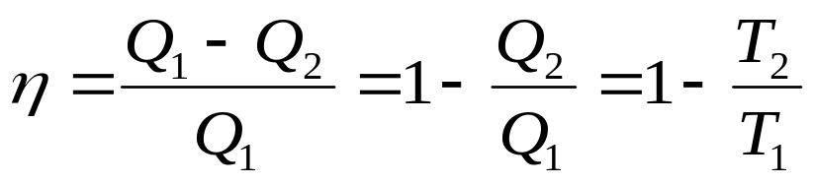
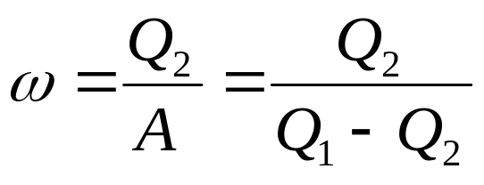
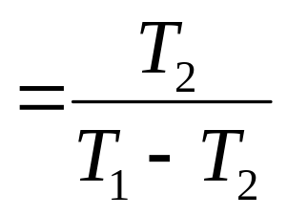
卡诺循环
效率：
卡诺循环的效率是所有热机循环中效率最高的。
逆向卡诺循环（制冷循环）
致冷系数

Slide 8
振动
描述；旋转矢量图
动力学方程；能量
简谐运动
机械振动
阻尼振动、受迫振动(共振)
简谐运动的合成

Slide 9


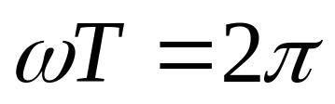
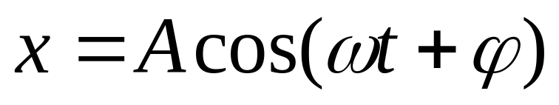

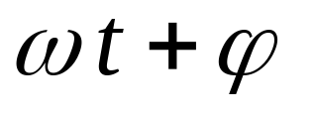
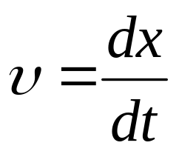
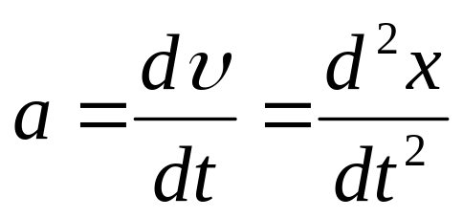
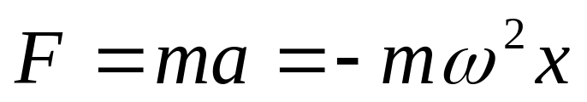
描写简谐运动的特征量
振幅
角频率
初相
相位
ϕ
[
−
π
→
π]
( 取 )

Slide 10
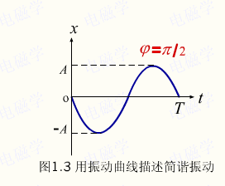




图像描述
旋转矢量图
由振动曲线
求相位
0
了解各特征量在图线上的意义

Slide 11
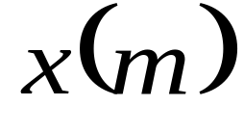


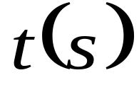



练习1：已知物体作简谐运动的 图线，试根据图线写出其振动方程
练习2：习题10.2

Slide 12
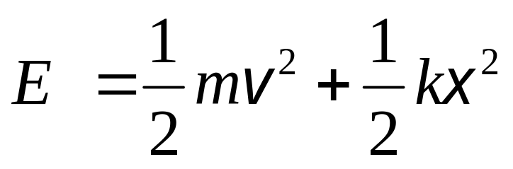
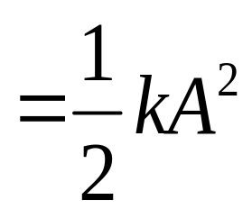
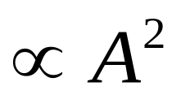
振动能量
振子：动能
1.构成
弹簧：弹性势能
2.公式
3.特点
——机械能守恒；平均值相等

Slide 13


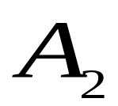
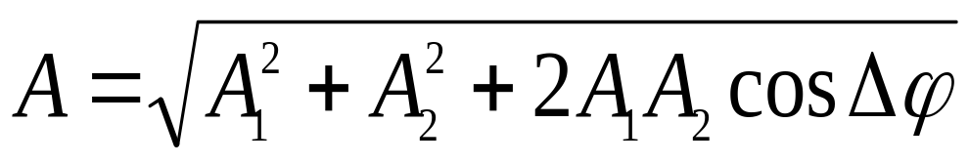




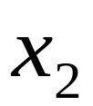


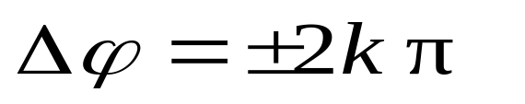
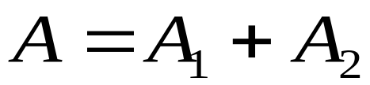
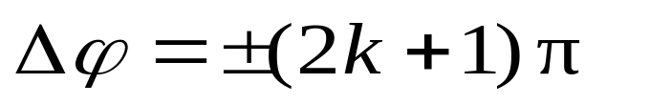
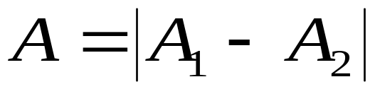
简谐运动的合成
同方向同频率
相位差 ：
同相；反相

Slide 14
习题：
1.求振动方程 10.3
2.能量分析
3.弹簧振子在一个周期内的平均动能和势能各是多少？

Slide 15
波 动
机械波的产生及特点
振源、介质
机械波
波的描述
物理量；波函数；图形；能量；传播规律
波的叠加
干涉； 驻波

Slide 16
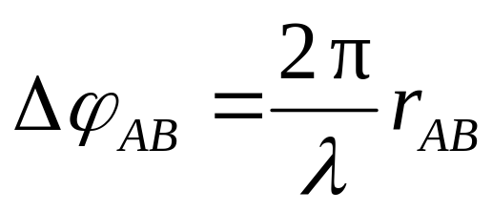
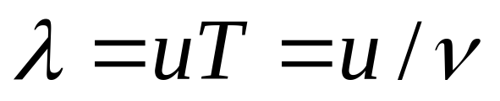
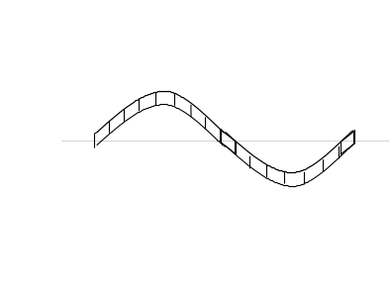
1. 描述波的物理量
波长
周期
频率
波速
2.波的能量的特点
每一质元的动能和弹性势能是同相且相等，且平衡位置处最大，最大位移处最小（吞吐能量）

Slide 17





3.熟练掌握求解波函数步骤
4.能从波形曲线中读出有用信息
P
O
*

Slide 18
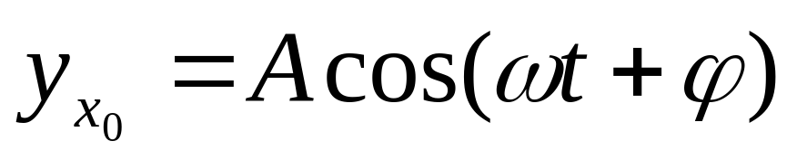
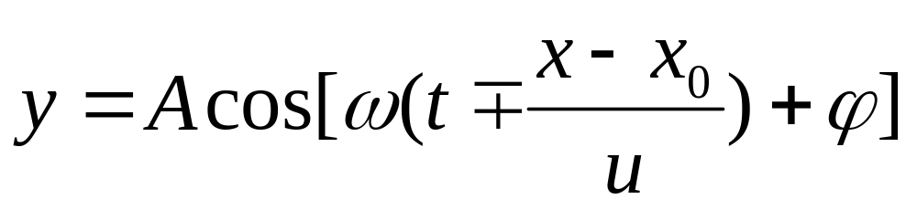
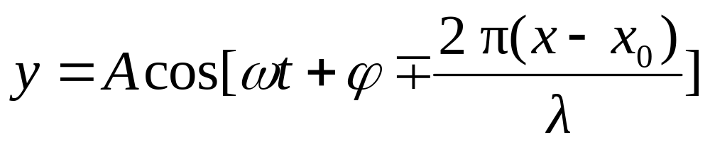
振动方程
已知：点 X₀ 振动方程
求：波函数
波函数

Slide 19






5.波的叠加：
*
干涉: 波的相干叠加
1 )
相干条件：
相位差
两波源具有相同的频率
具有恒定的相位差
振动方向相同

Slide 20


干涉加强和减弱的条件
振动始终加强
振动始终减弱
其他

Slide 21
驻 波
1. 形成
2. 特点：波形 振幅 相位
3.半波损失（书P232-233）——实质；条件；图形

Slide 22


练习1：
沿一平面简谐波的波线上，有相距2.0m的两质A点与B，B点振动相位比A点落后 ，已知振动周期为2.0s，求波长和波速。

Slide 23





练习2：
一平面波沿－x方向传播，u=6m/s,若x=－3m处的p点振动曲线如图。求：
（1）P点的振动方程
（2）平面波的波函数。

Slide 24




练习3：
一平面简谐波以 的速度沿轴负x方向传播。已知原点的振动曲线如图所示。试写出：
（1）原点的振动表达式；
（2）波动表达式；
（3）同一时刻相距的两点之间的位相差。
t=0s时y=A/2， v>0 可知其相位
t=1s时y=0，v<0 ，可知其相位

Slide 25
一、 相干光的获得
光 的 干 涉
二、双缝干涉
三、光程
四、薄膜干涉
（增透膜增反膜、劈尖）

Slide 26
从普通光源中获得相干光的方法：
波阵面分割法---杨氏双缝干涉
振幅分割法---薄膜干涉

Slide 27






光的干涉的相关计算
步骤：
①找出两束相干光
②计算光程差
干涉加强
③
干涉减弱

Slide 28






（1）双缝干涉：
P
x
干涉条纹
光强分布
S
d
O
I
D
求各级角位移、线位移及间距

Slide 29













p
干涉条件：
加强
减弱

Slide 30












干涉明暗原理
干涉明暗条件
明暗条纹的位置
波程差
明暗条纹
间距

Slide 31




光程
1.定义
光程:
介质折射率 与光的几何路程 之积
波程 ：
波所走过的几何路程
2. 物理意义
3. 光程差
杨氏双缝实验加介质片 ？

Slide 32




光在真空（空气）中
光在不同介质中传播
加强
加强
减弱
减弱

Slide 33





（2）薄膜干涉
①找到薄膜
②明确相干光
透射光？
反射光？
③计算光程差
？
增透膜和增反膜
练习：习题11.5

Slide 34










劈尖的干涉条件：
（明纹）
（暗纹）
条纹是等间隔排列的

Slide 35
一、光的衍射（现象；分类；惠－菲原理）
二、单缝衍射
（半波带法）
三、光栅衍射
（光栅方程；缺级）

Slide 36





单缝衍射：各级角位移、线位移、间距
中央明纹中心
级数？
半波带数？
暗纹中心
含义？
明纹中心
注意：
不取0
求各级 角位置、线位置及条纹宽度

Slide 37
















例题 11.15、习题 11.12

Slide 38


练习：
单缝衍射中，当衍射角 满足 时
3
暗
对应位置为第____级______条纹，此时单缝的波
6
阵面可分为_______个半波带。
1
若将缝宽缩小一半，则此位置将变为第____级
明
____条纹

Slide 39

练习：可见平行光入射单缝，已知缝宽0.5mm，透镜
，在离屏上中央明纹中心距离1.5mm处
的P点为某级亮纹中心，求：
（1）入射光波长
（2）P点条纹级数和及其对应的衍射角
（3） P点对应的波阵面可分为几个半波带
（4）中央明纹的宽度

Slide 40

光
栅
衍
射
光栅构造：光栅常数
定 性：
单缝衍射＋多缝（光束）干涉
光栅条纹
定 量：
光 栅 方 程＋缺 级 条 件

Slide 41





光栅方程(明纹位置)
缺级条件：

Slide 42
主极大
多光束干涉
0
sinθ
(λ/d)
-8
-4
I_{单}
4
8
I_{0单}
单缝衍射
-2
-1
0
1
2
sinθ
(λ/a)
I
N²I_{0单}
光栅衍射
-8
-4
0
4
8
sinθ
(λ/d)

Slide 43
光栅每厘米3000条狭缝，且a=b,垂直入射光波长为546nm，求能观测到多少条明纹？
Notes:
K=6.1

Slide 44


单色光垂直入射光栅，已知2个相邻明纹分别位于 处，明纹第4级缺级，求
（1）光栅常数
（2）可能缝宽
（3）对应最小缝宽，单缝中央条纹内有
多少条明纹？整个屏上的明纹有多少？

